Slide 1
Алгоритмы Евклида нахождения наибольшего общего делителя
Милёхин Александр НПМмд-02-21

Slide 2
Цель лабораторной работы
Изучение алгоритма Евклида нахождения наибольшего общего делителя (НОД) и его вариаций.

Slide 3
Наибольший общий делитель
Наибольший общий делитель (НОД) – это число, которое делит без остатка два числа и делится само без остатка на любой другой делитель данных двух чисел. Проще говоря, это самое большое число, на которое можно без остатка разделить два числа, для которых ищется НОД.

Slide 4
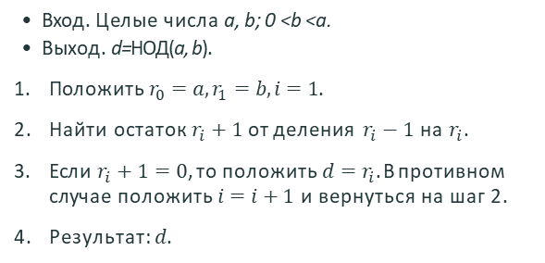
Алгоритм Евклида
Вход. Целые числа a, b; 0 <b <a.
Выход. d=НОД(a, b).
Положить $r_{0}=a, r_{1}=b, i=1$.
Найти остаток $r_{i}+1$ от деления $r_{i}−1$ на $r_{i}$.
Если $r_{i}+1=0$, то положить $d=r_{i}$. В противном случае положить $i=i+1$ и вернуться на шаг 2.
Результат: $d$.

Slide 5
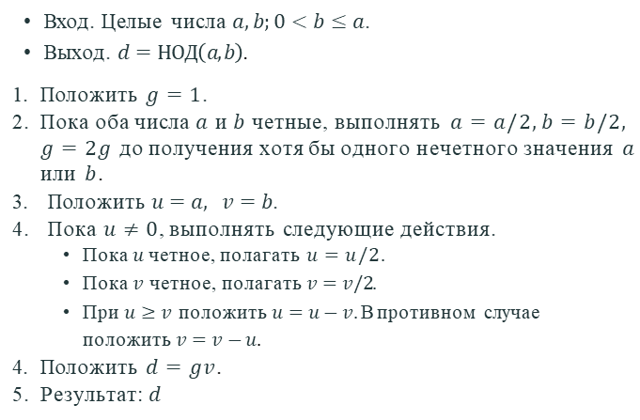
Бинарный алгоритм Евклида
Вход. Целые числа $a, b;0<b≤a$.
Выход. $d=НОД\left(a, b\right)$.
Положить $g=1$.
Пока оба числа $a$ и $b$ четные, выполнять $a=a/2,b=b/2,$ $g=2g$ до получения хотя бы одного нечетного значения $a$ или $b$.
Положить $u=a, v=b$.
Пока $u≠0$, выполнять следующие действия.
Пока $u$ четное, полагать $u=u/2$.
Пока $v$ четное, полагать $v=v/2$.
При $u≥v$ положить $u=u−v$. В противном случае положить $v=v−u$.
Положить $d=gv$.
Результат: $d$

Slide 6
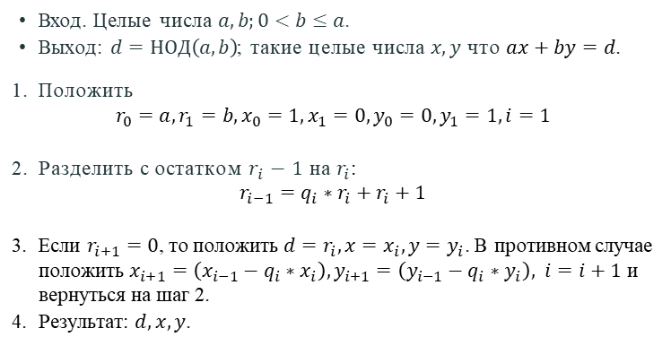
Расширенный алгоритм Евклида
Вход. Целые числа $a, b;0<b≤a$.
Выход: $d=НОД\left(a, b\right)$; такие целые числа $x, y$ что $ax+by=d$.
Положить
$$r_{0}=a, r_{1}=b, x_{0}=1, x_{1}=0, y_{0}=0, y_{1}=1, i=1$$
Разделить с остатком $r_{i}−1$ на $r_{i}$: $r_{i−1}=q_{i}∗r_{i}+r_{i}+1$
Если $r_{i+1}=0$, то положить $d=r_{i}, x=x_{i}, y=y_{i}$. В противном случае положить $x_{i+1}=\left(x_{i−1}−q_{i}∗x_{i}\right), y_{i+1}=\left(y_{i−1}−q_{i}∗y_{i}\right), i=i+1$ и вернуться на шаг 2.
Результат: $d, x, y$.

Slide 7
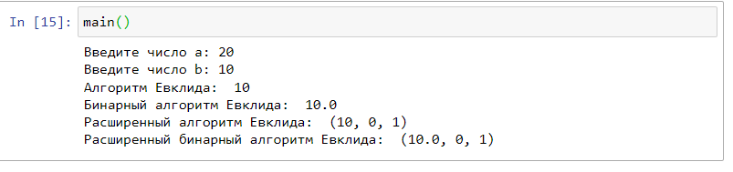
Пример работы алгоритма
Figure 1: Пример работы алгоритмов Евклида

Slide 8
Результаты выполнения лабораторной работы
Я изучил алгоритмы Евклида нахождения наибольшего общего делителя (НОД) и его вариаций, а также реализовал данные алгоритмы программно на языке Python.

Slide 9
Спасибо за внимание

